Slide 1
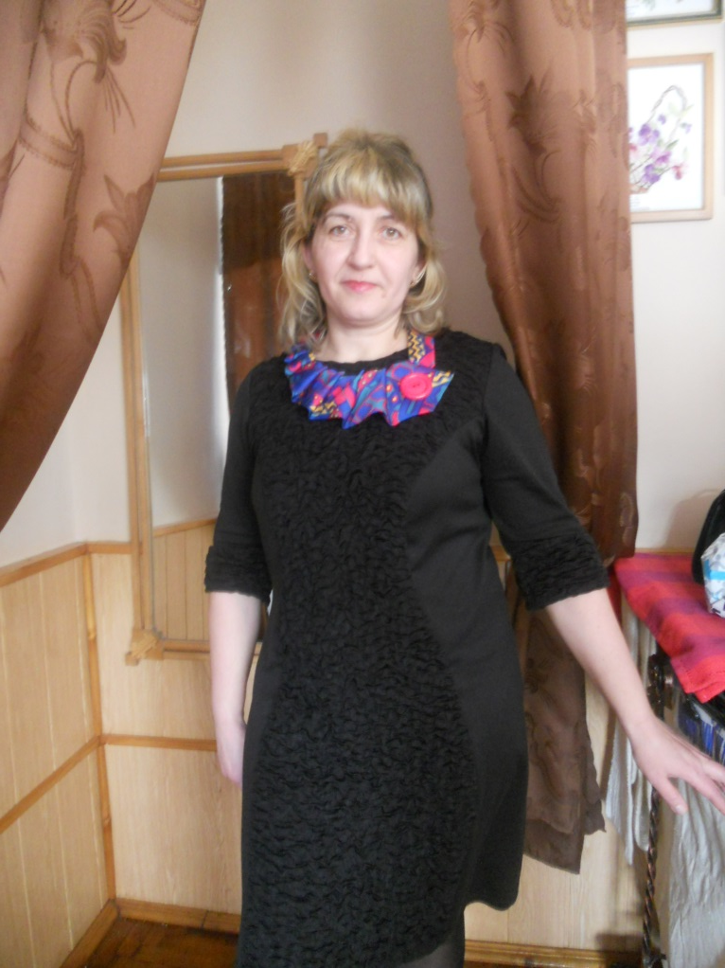
Яворська Олена Миколаївна
Тернопільська загальноосвітня
школа І-ІІІ ст. №21
Вчитель трудового навчання
Вища категорія, старший вчитель

Slide 2
Проблема над якою працюю:
“ Формування творчих компетентностей учнів на у роках трудового навчання ( технологій) шляхом використання інтерактивних технологій ”

Slide 3
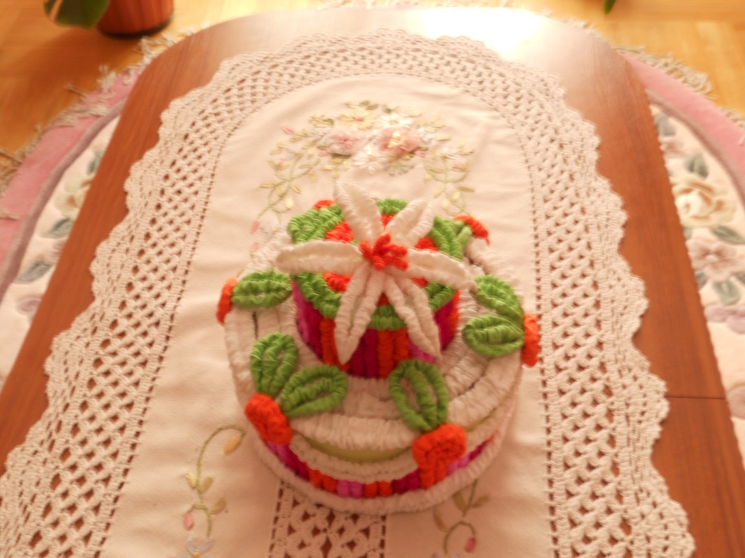
Моє педагогічне кредо:
«Спочатку здивувати, а потім вчити»
Народна мудрість.

Slide 4
Актуальність досвіду :
Актуальність інтерактивного навчання, полягає в тому що відбувається колективне, групове, індивідуальне навчання, коли вчитель і учень рівноправний суб'єкт. Між вчителем і учнями виникає атмосфера співробітництва, за короткий час опановують багато нового матеріалу формується позитивне ставлення до співрозмовника, кожна дитина має можливість висловити свою думку. І в кінці знайти альтернативне вирішення проблеми.

Slide 5
Інтерактивні методи дозволяють учням:
аналізувати інформацію, творчо підходити до засвоєння матеріалу
формулювати власну думку, дискутувати
навчитись слухати інших учнів, поважати їх думку
уникати конфліктів в групі, шукати компроміси, прагнути діалогу
розвивати навички самостійної роботи, проектної діяльності

Slide 6
Підчас проведення уроків використовую такі інтерактивні прийоми і методи
Прийоми і методи
Метод проектів
Мікрофон
Коло ідей
Рольова гра
Акваріум
Рефлексія

Slide 7
Фоми і методи педагогічної діяльності:
Сучасний урок- це твір мистецтва, де педагог вміло використовує всі можливості для розвитку особистості учня.
Урок
1.Урок-ауціон
2.Урок залік
3.Бінарний урок
4.Урок Що? Де? Коли?
Позакласна робота
1.Олімпіади
2.Майстер-класи
3.Виставки творчих робіт
4.Тиждень трудового навчання
5.Конкурс «Люби і знай свій рідний край»,
«Замість ялинки зимовий букет»
6.Екскурсії

Slide 8
Обдаровані діти-це ті діти, які щось колись винайдуть не на тому місці, де вважає більшість.
Кожна дитина- це таємнича квітка, і допомогти кожній квітці розквітнути, а дитині розкритися у своїх здібностях – це сьогодні найголовніше завдання, адже від природи кожна дитина має творчі здібності

Slide 9
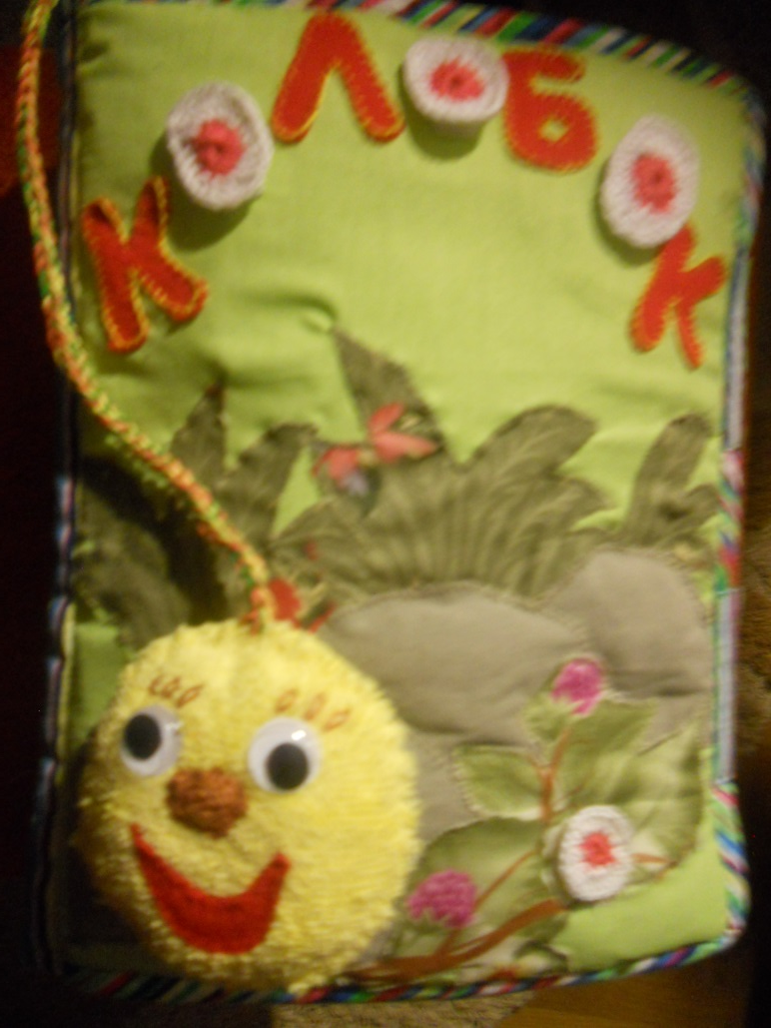
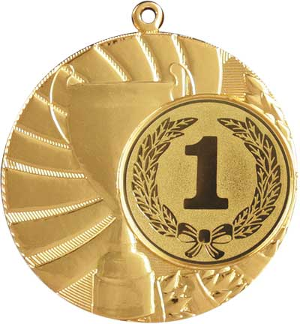
Переможці міської виставки-конкурсу «Люби і знай свій рідний край»
Перше місце
«М'яка дитяча книжка»
Шпитко Наталія

Slide 10
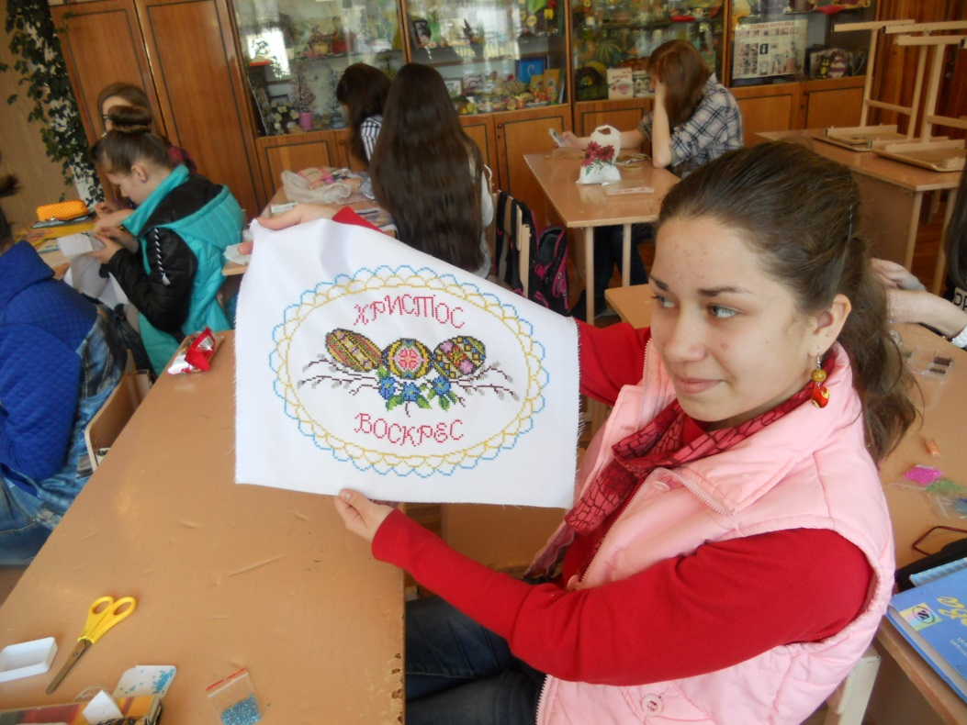
Перше місце
«Великодні писанки»
Попович Юлія

Slide 11
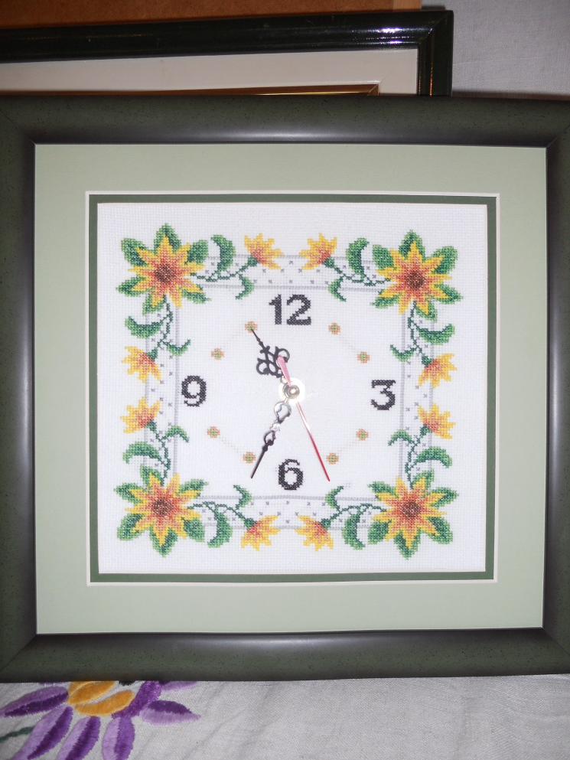
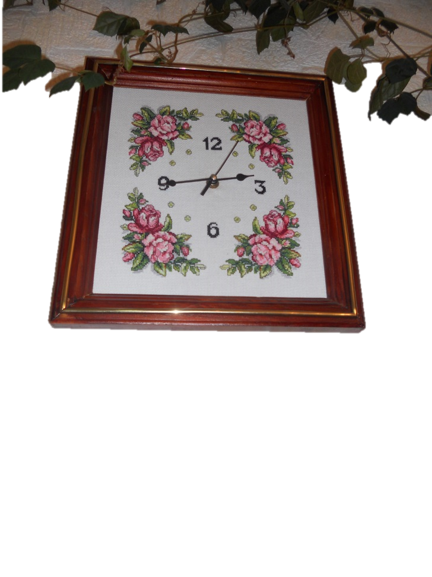
Третє місце
«Квітковий годинник»
Сусла Ольга

Slide 12
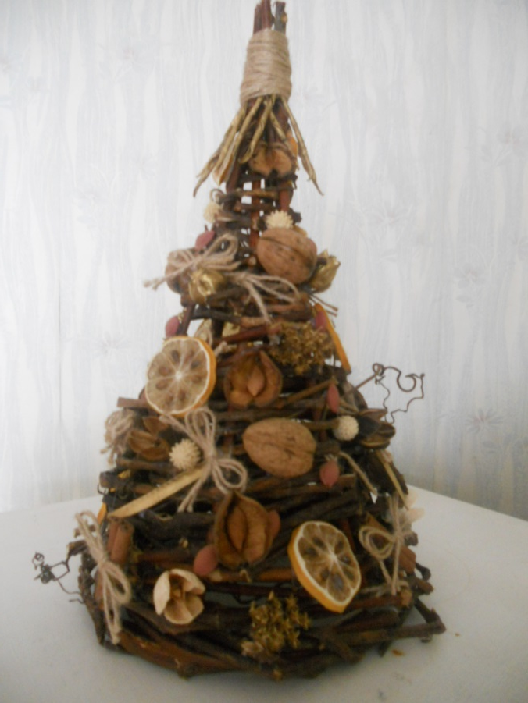
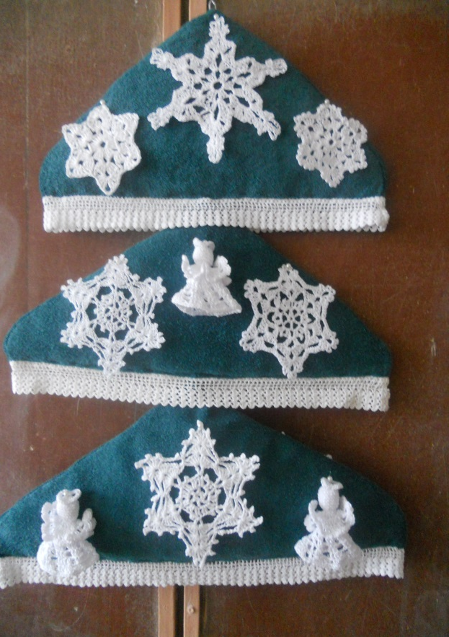
Всеукраїнська виставка-конкурс «Замість ялинки-зимовий букет»
Оригінальними і видовищними були роботи: Пінкас Марії «Еко-ялинка», новорічні прикраси в'язані гачком.

Slide 13
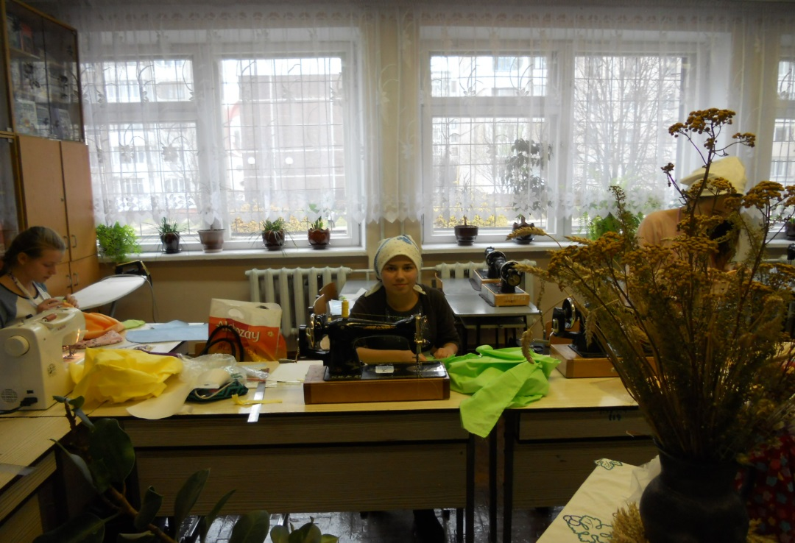
Переможці олімпіад
2015р. Попович Юлія – 3 місце
2013р. Шпитко Наталія -2 місце (міська )
3 місце (обласна)
2011р. Паласюк Тетяна - 2 місце

Slide 14
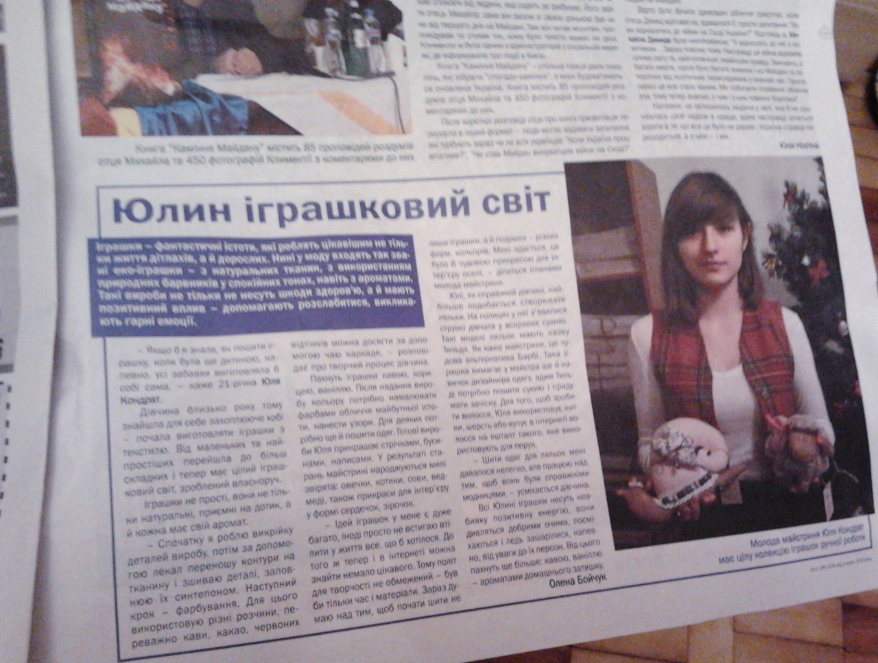
Юлин іграшковий світ
Випускниця ЗОШ №21 Юля Кондрат знайшла для себе захоплююче хобі-почала виготовляти еко-іграшки з текстилю наповнені ароматними травами, кавою, ваніллю. Юлині іграшки несуть неабияку позитивну енергію, дивляться на нас добрими очима, вони є прикрасою для нашої оселі. Допомагають розслабитись і викликають гарні емоції.

Slide 15
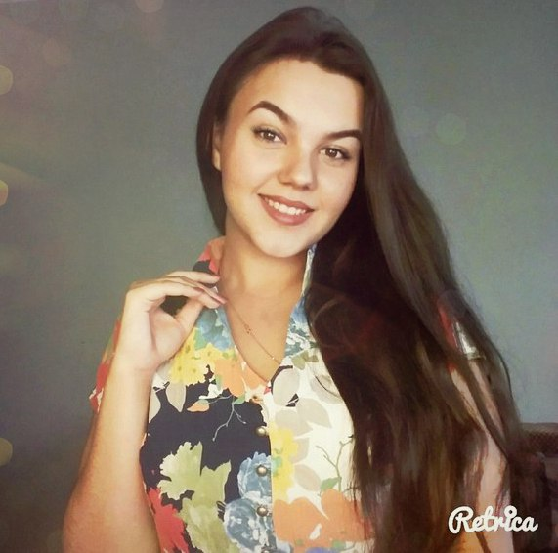
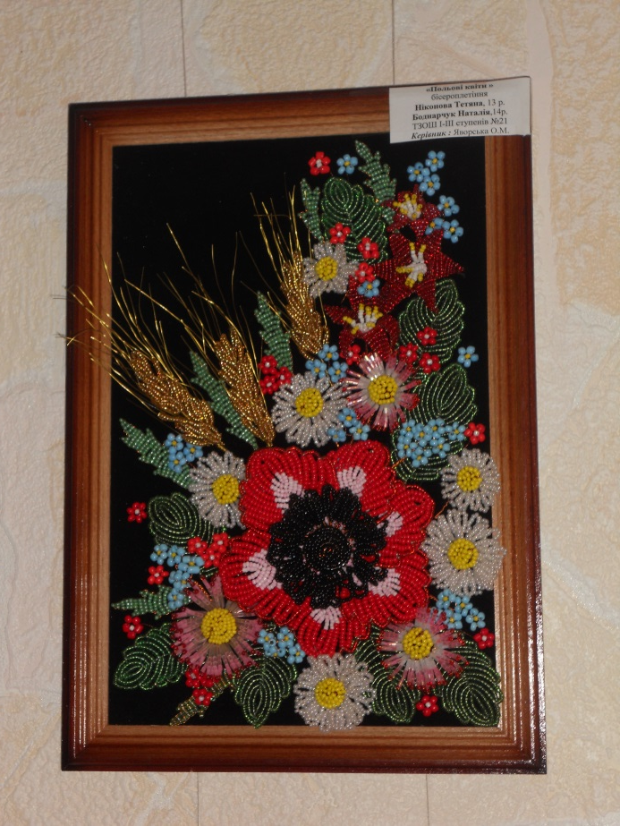
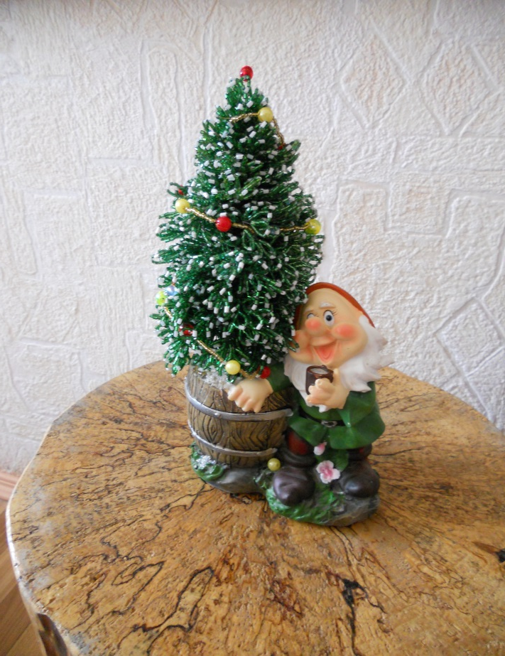
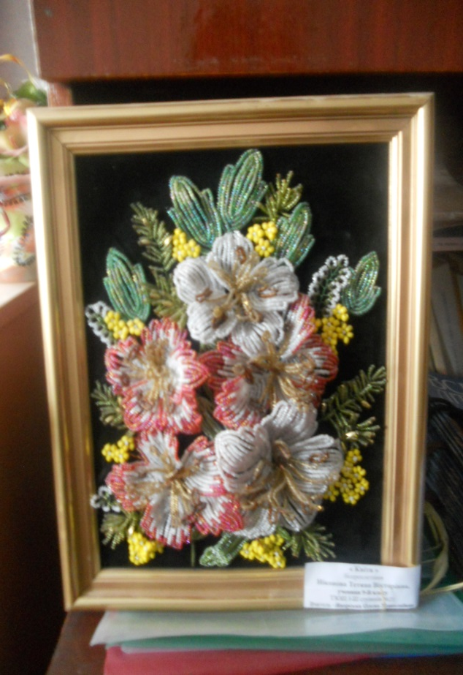
Моє захоплення-бісер
Випускниця ЗОШ №21 Ніконова Тетяна

Slide 16
Цінність методу проектів полягає в тому, що він орієнтує учня на створення певного продукту, а не просто на вивчення навчальної теми або участі в якомусь виховному заході
Презентація проекту Подорож у світ вишивки
2012р.

Slide 17
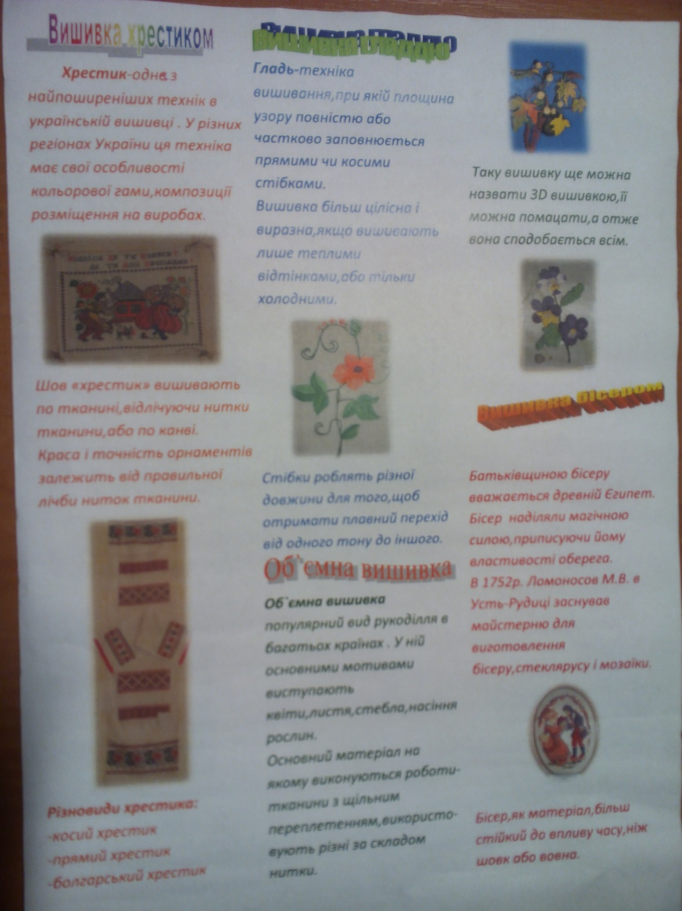
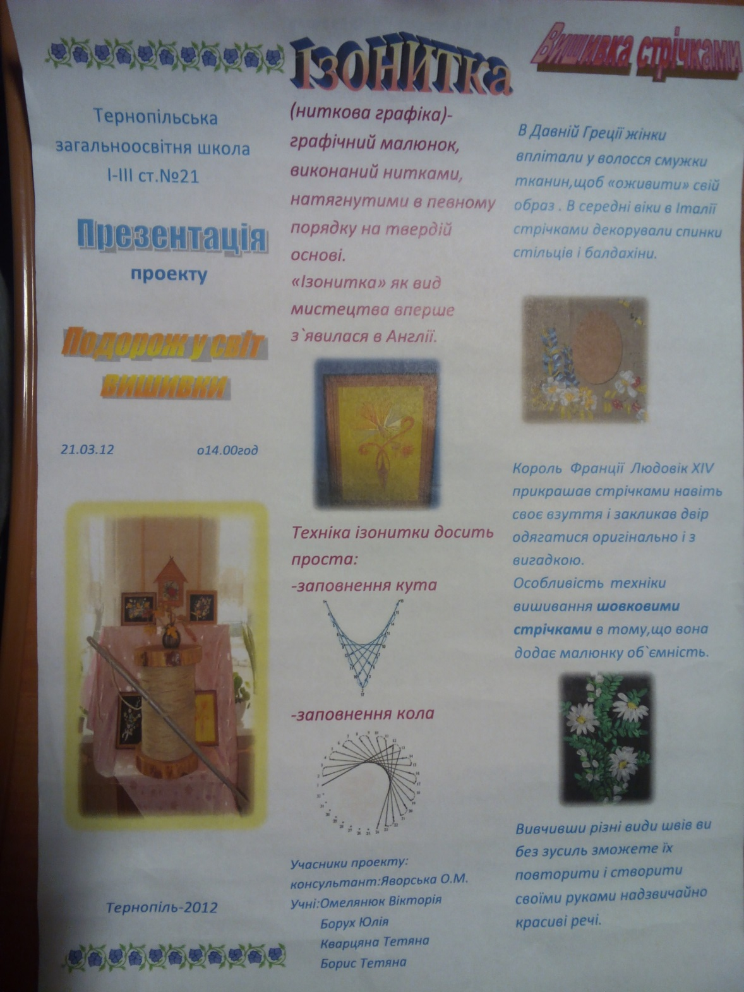

Slide 18
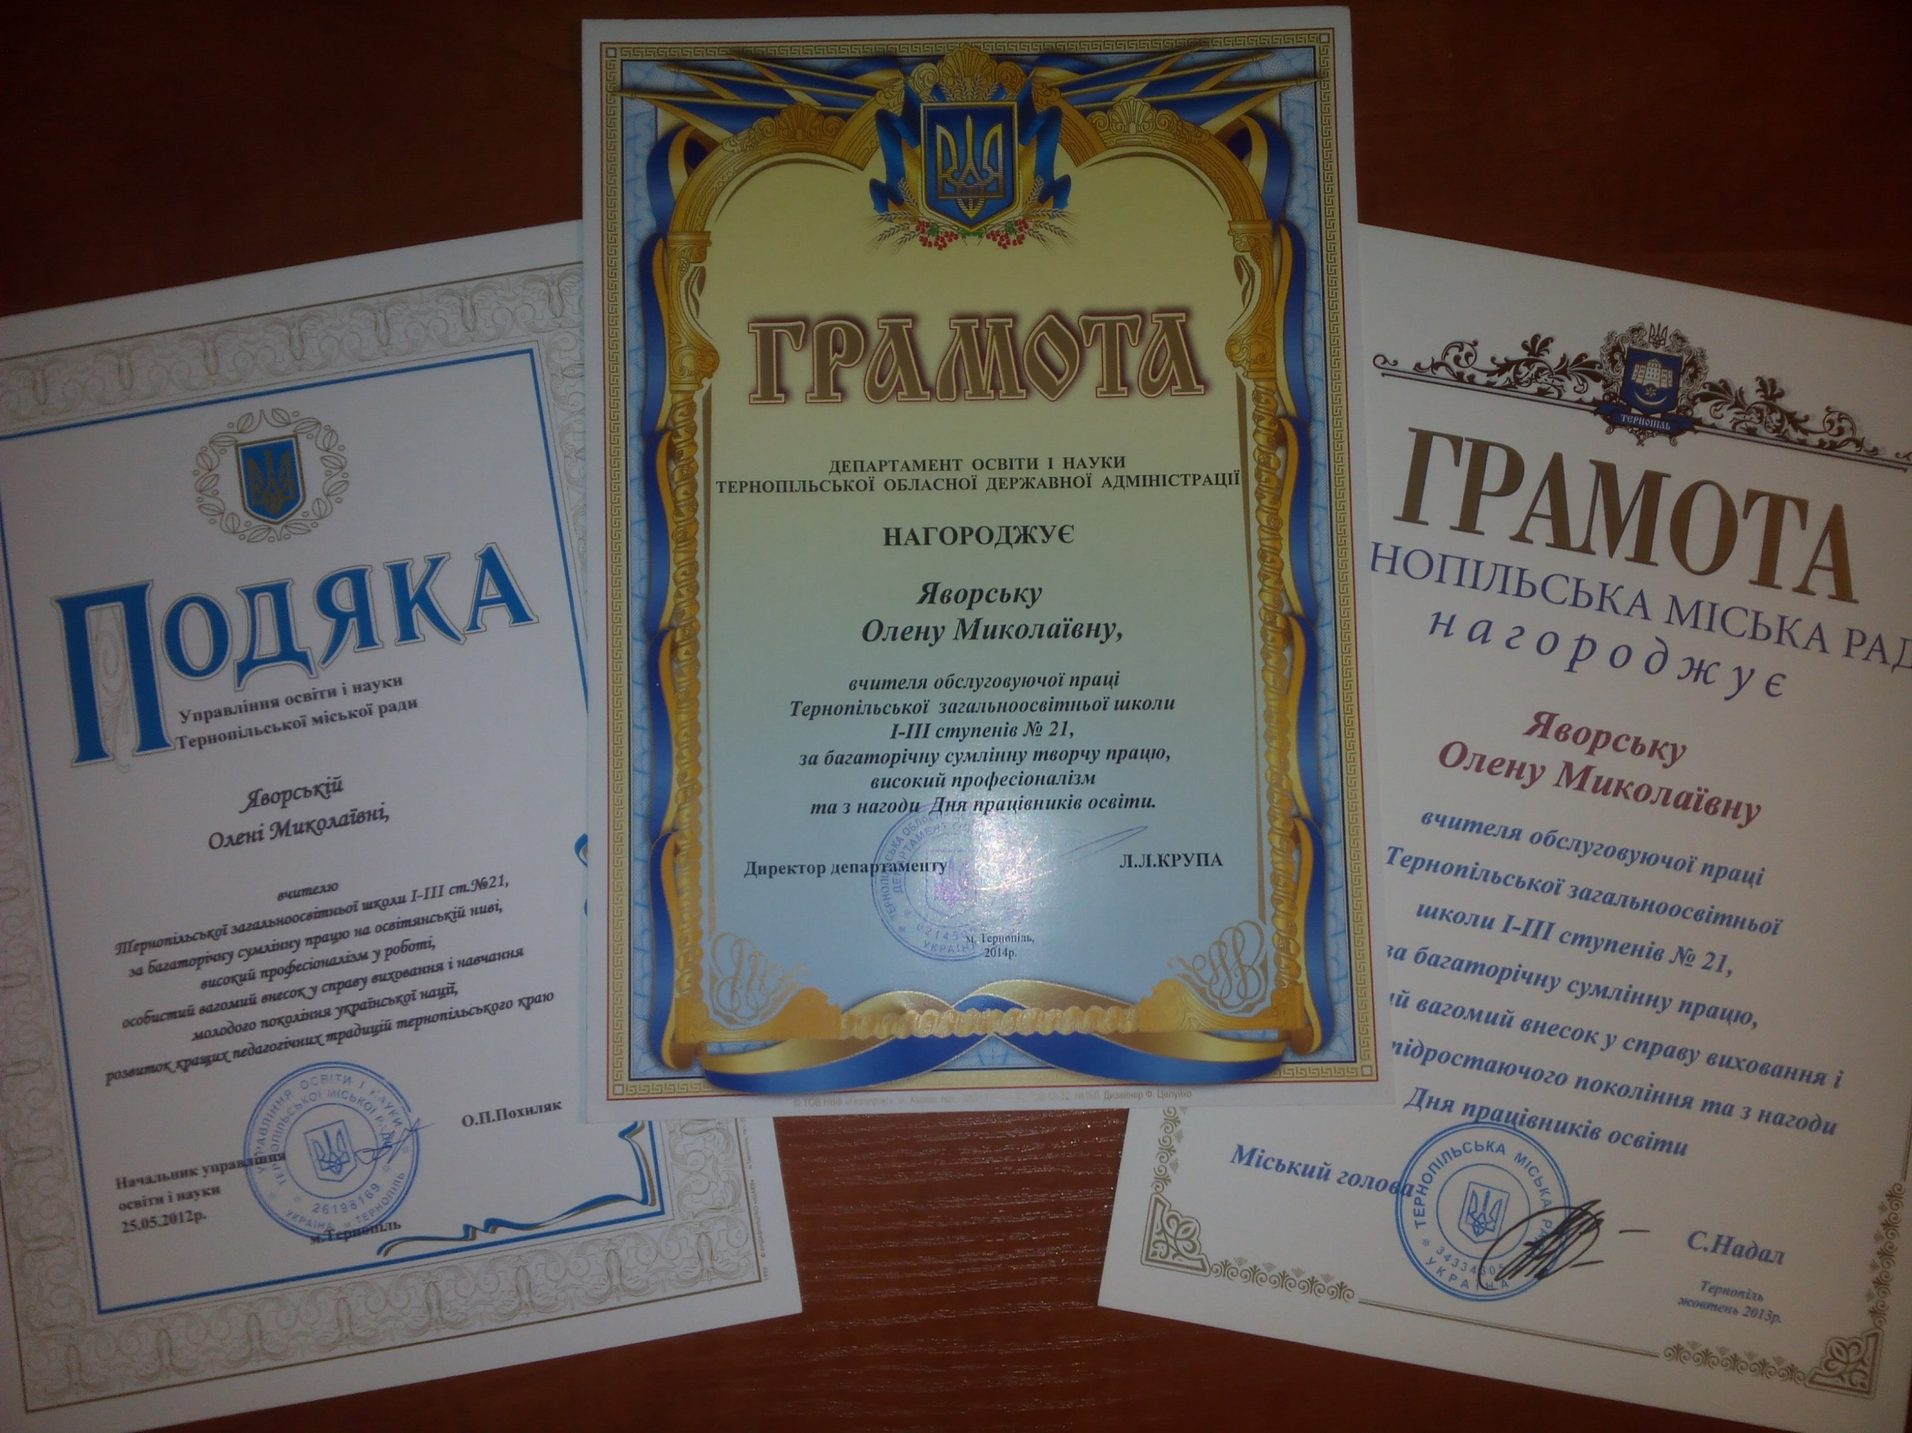
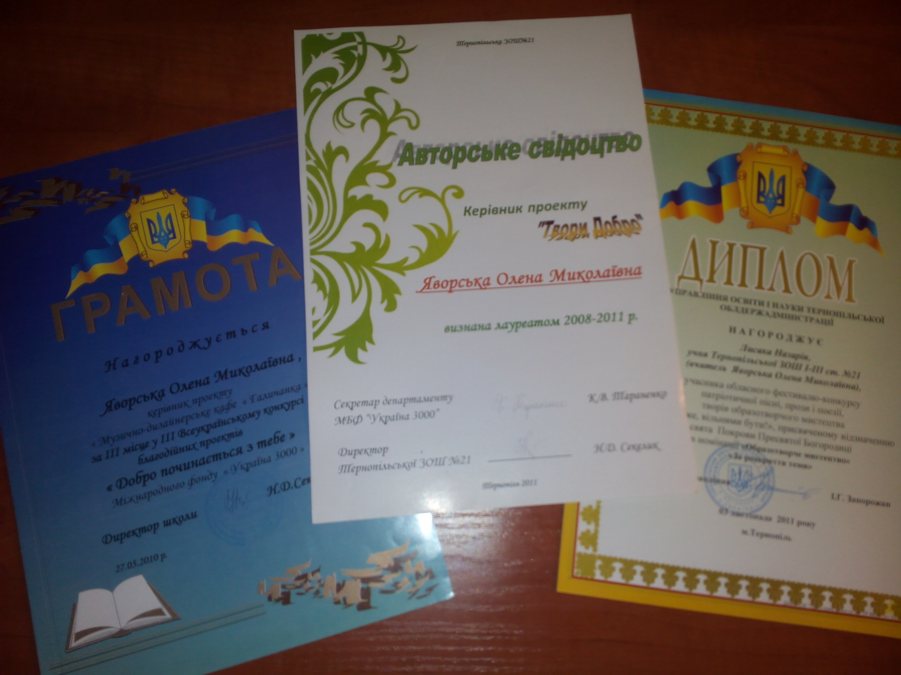

Slide 20
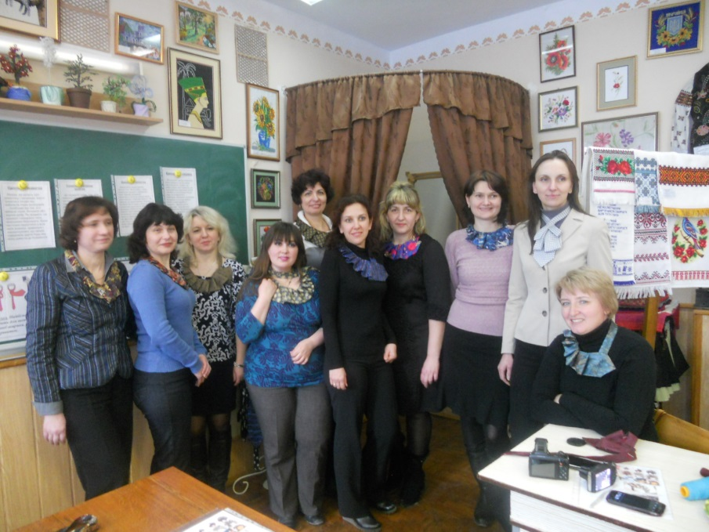
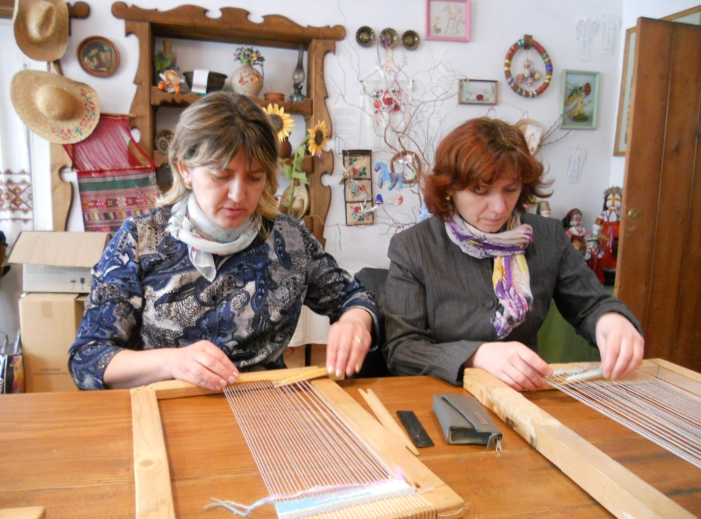
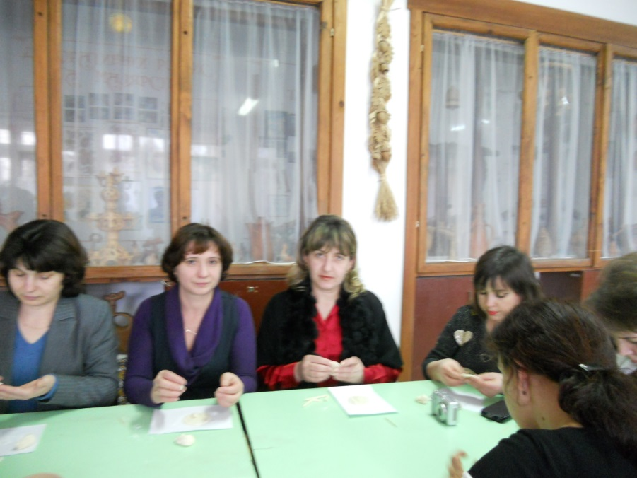
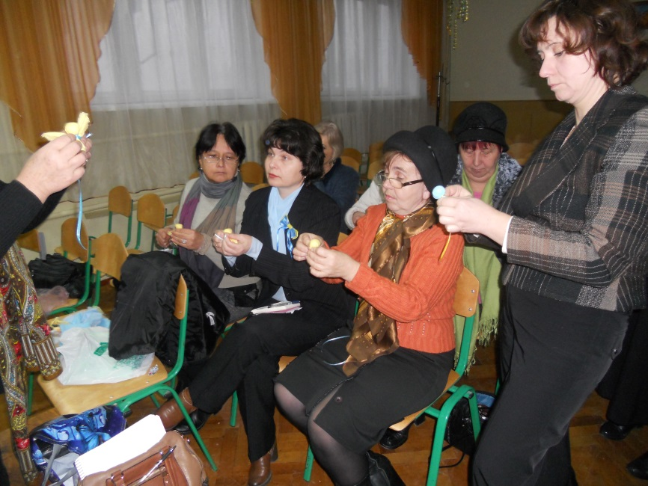
Майстер-класи

Slide 21
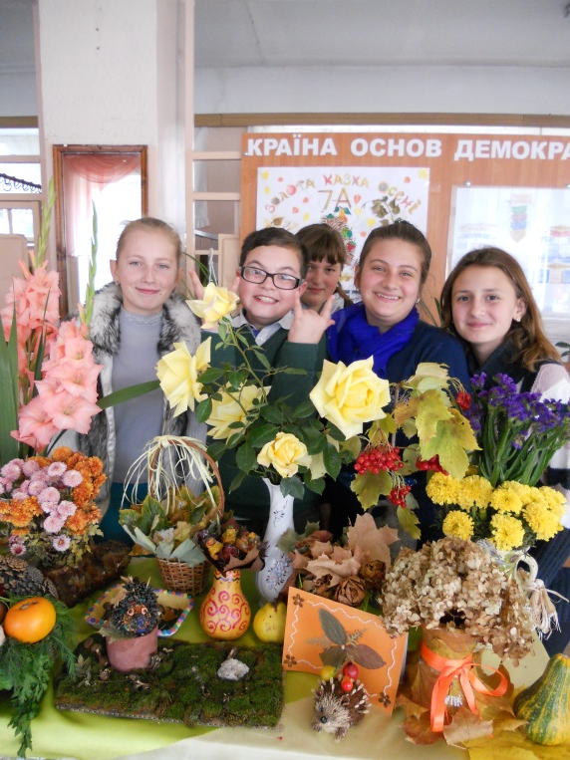
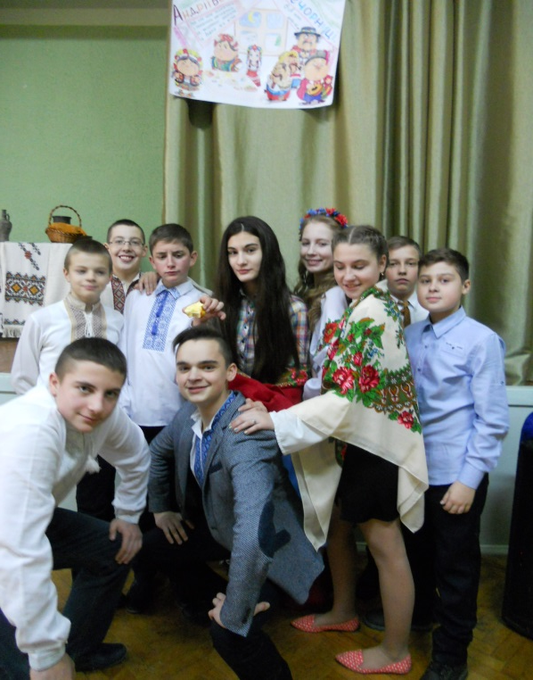
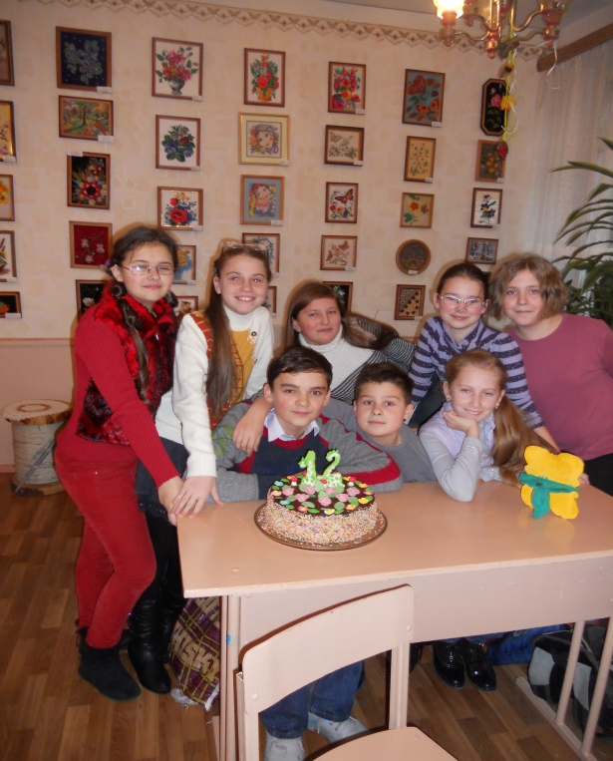
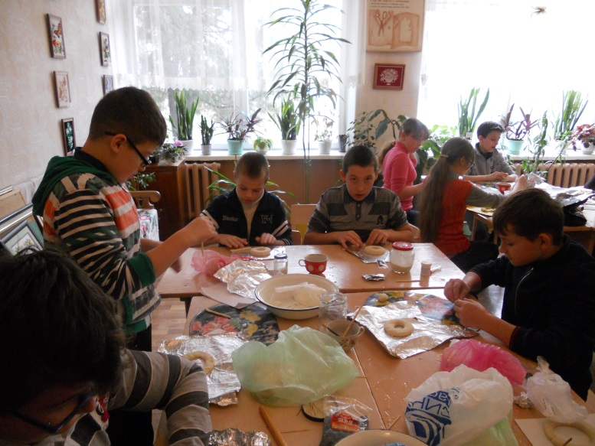
Я-класний керівник

Slide 22
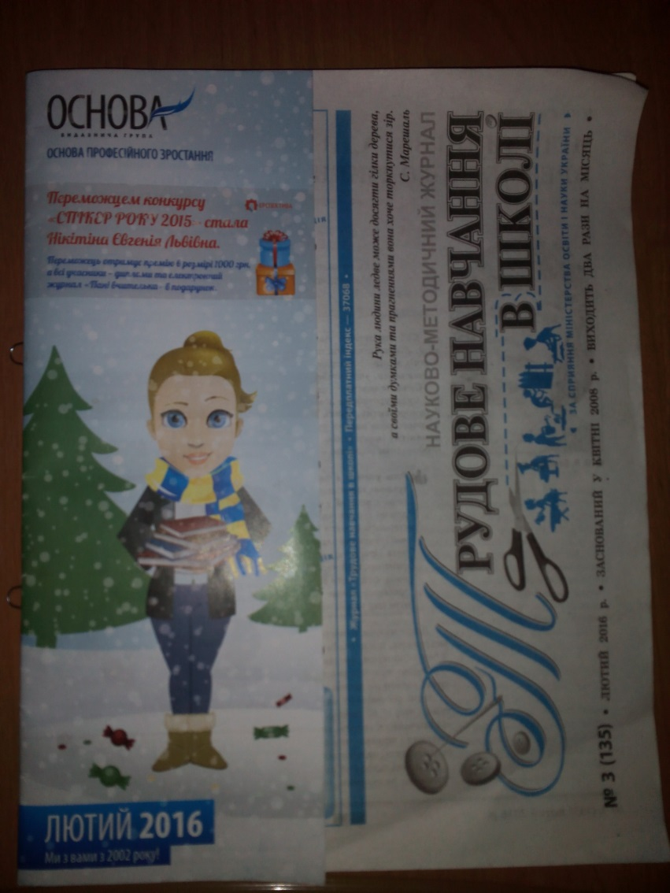
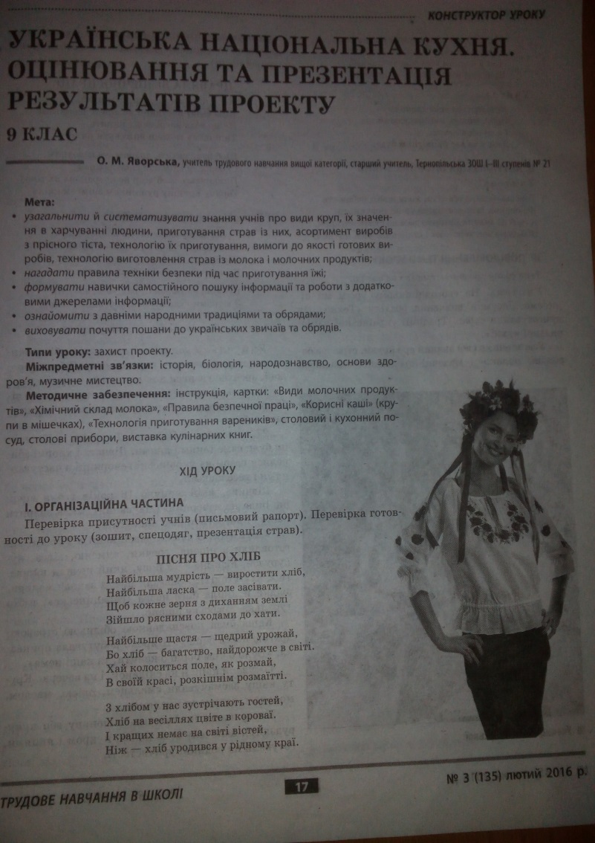
Друковані роботи

Slide 23
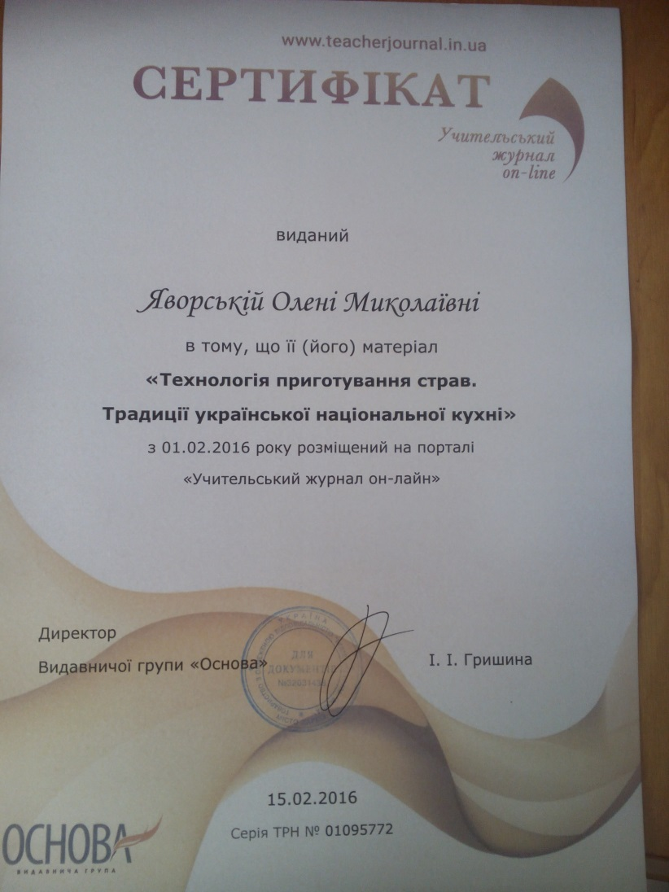
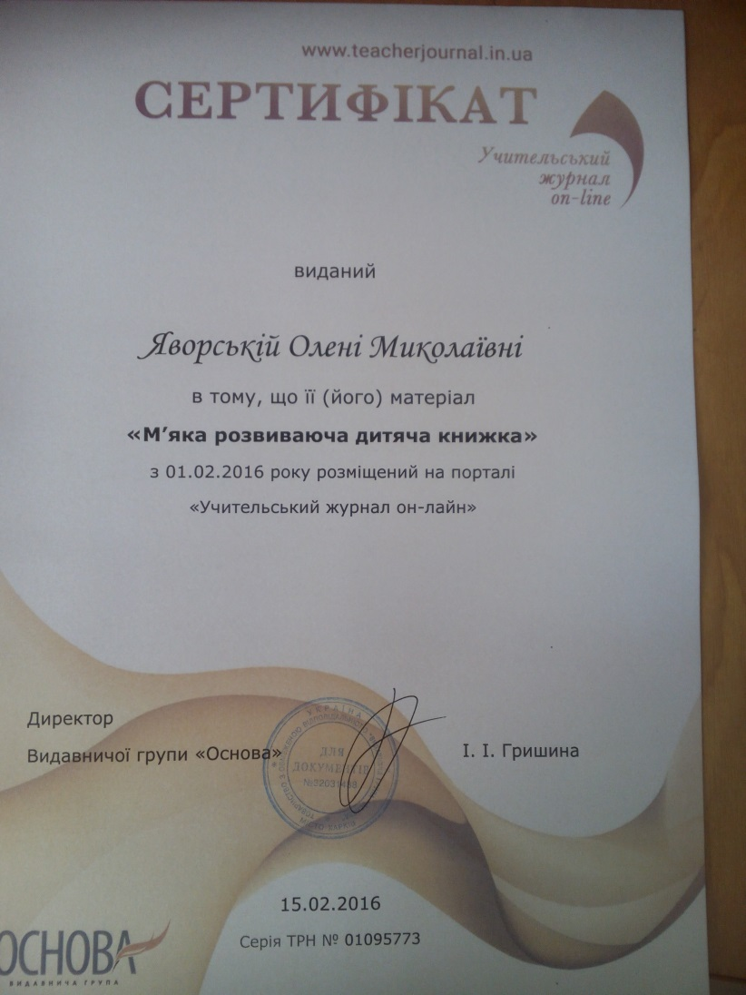
Сертифікати

Slide 24
Дякую за увагу
Така дісталась нам робота. Є в ній і радість, та є й турбота, є вічний пошук, безсонні ночі, та гріють душу дитячі очі.

